Slide 1
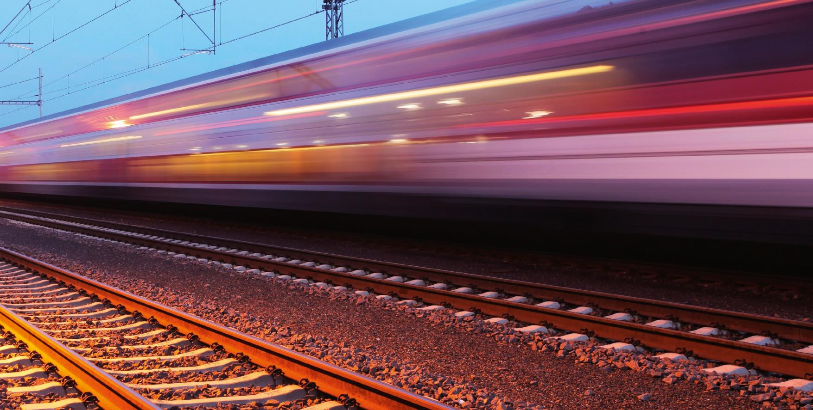
Опыт сертификации Евросоюза в
соответствии с 4-м Железнодорожным Пакетом /
Experiences from new EU certification according to 4th Railway Package
Хардер Ян, Генеральный директор /
Jan C. Harder, Managing Director
«A passion for transportation solutions»
TECHNOLOGY
MANUFACTURING
PROJECTS
Molinari Rail AG – Merkurstrasse 25 – 8400 Winterthur – Switzerland – info@molinari-rail.com – www.molinari-rail.com

Slide 2

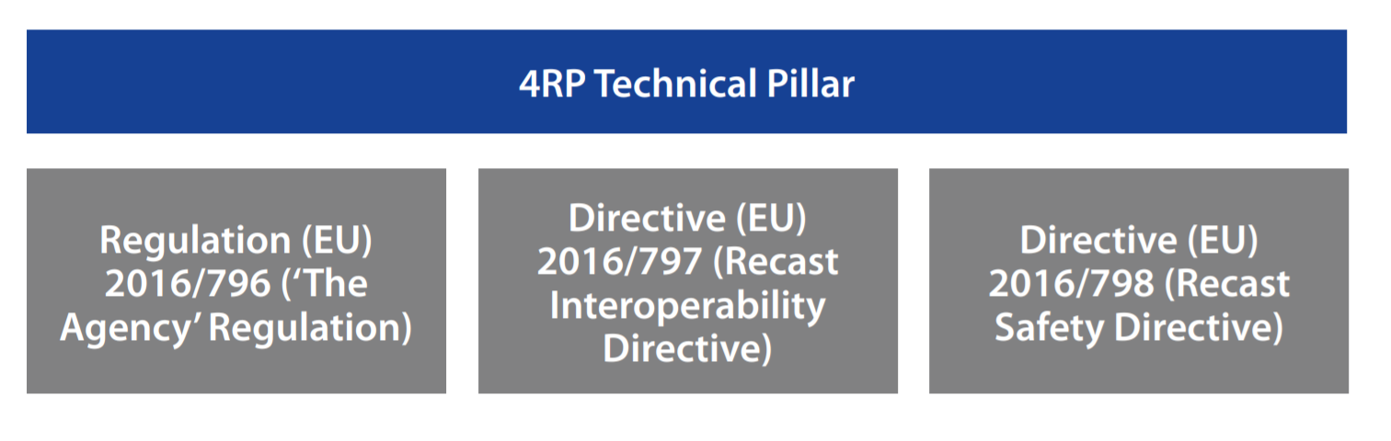
OPZHT Round Table 26.11.2020
The 4th Railway Package and its technical pillar
4й железнодорожный пакет и его техническая база
Регламент Европейского союза 2016/796 (регулирование "Агенства")
Регламент Европейского союза 2016/797 (директива интероперабельности. с изменениями)
Регламент Европейского союза 2016/798 (директива безопасности. С изменениями)

Slide 3
OPZHT Round Table 26.11.2020
BENEFITS of the 4th Railway Package
4й железнодорожный пакет
Применение одной заявки для доказательства безопасности подвижного состава при прохождении сертификации
Создание IT инструмента "one stop shop"
Обеспечение интероперабельности системы ERTMS
Уменьшение большого количества национальных правил по сертификации, для увеличения конкурентоспособности

Slide 4
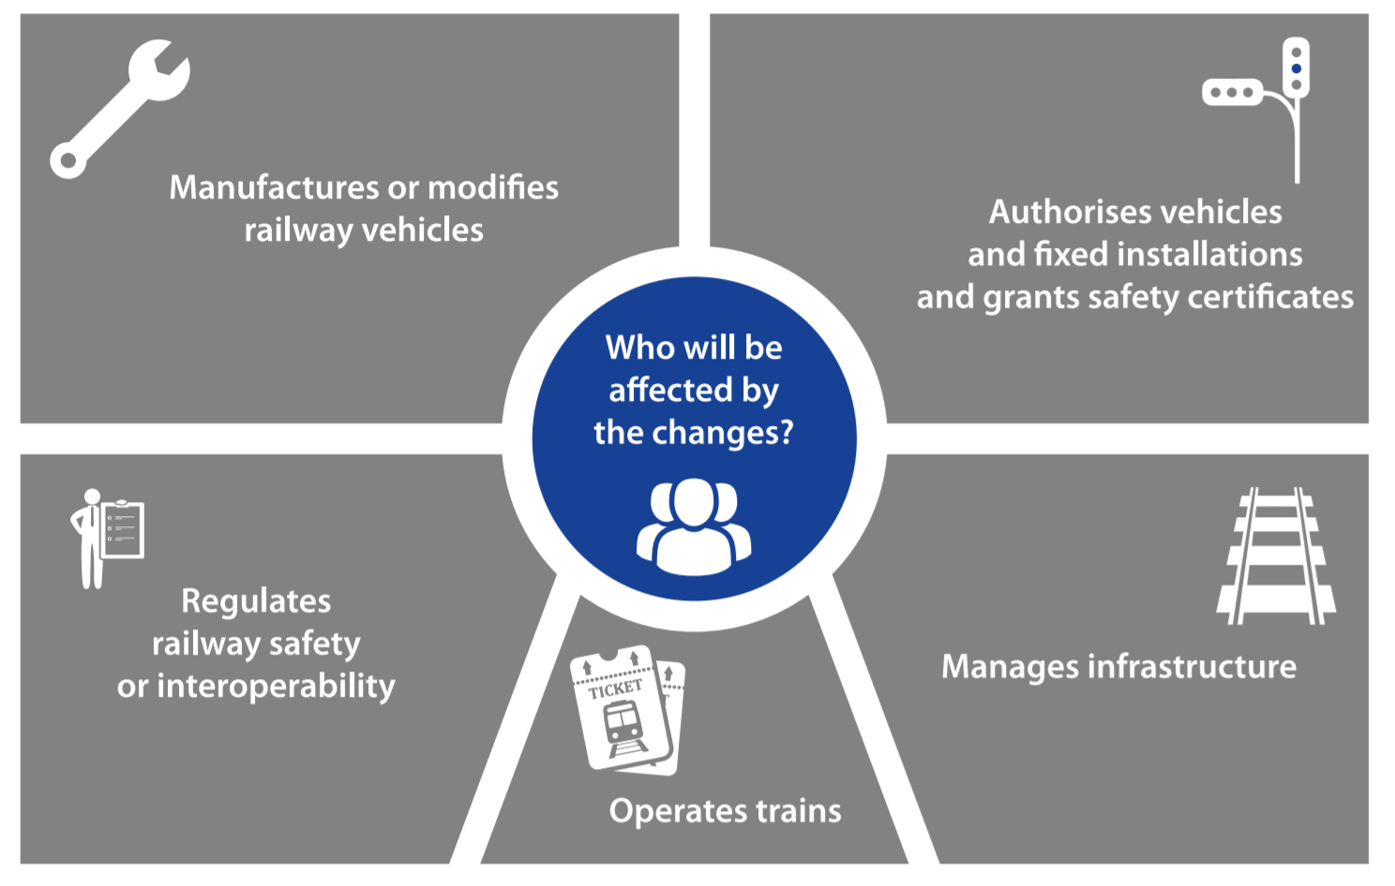
OPZHT Round Table 26.11.2020
Who is affected by the Change of 4th RWP
Ожидаемые изменения при внедрении 4 пакета /
The changes brought by the technical pillar of the 4RP will affect anyone who:
Производство или модификация подвижного состава
Регулирование железнодорожной безопасности и интероперабельности
Авторизация подвижного состава, систем инфраструктуры и получение сертификатов безопасности
Управление инфраструктурой

Slide 5
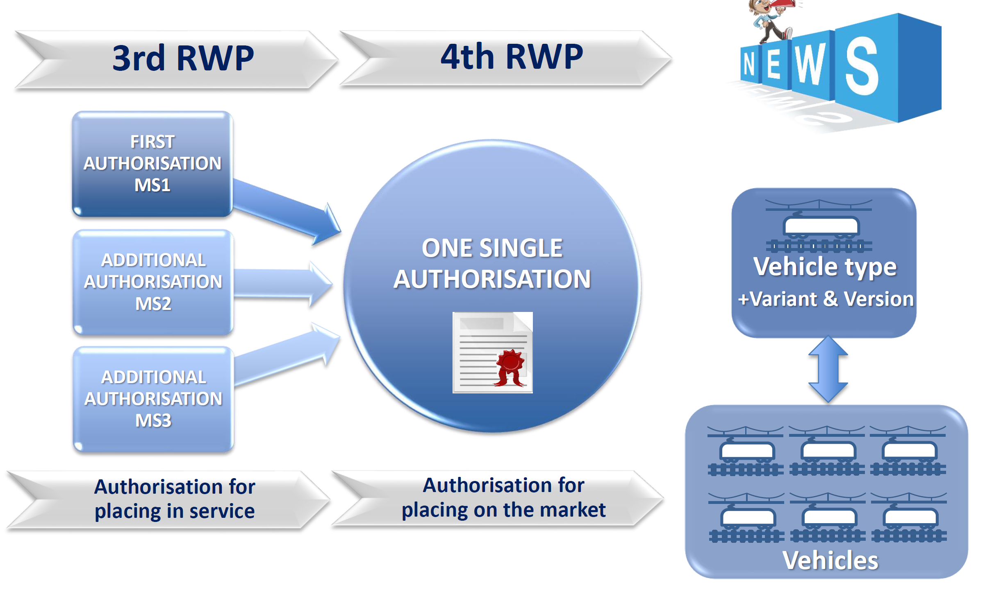
OPZHT Round Table 26.11.2020
Vehicle authorization according to 4th RWP
3й железнодорожный пакет
4й железнодорожный пакет
Первая авторизация
MS 1
ОДНА ЕДИНАЯ АВТОРИЗАЦИЯ
Тип подвижного состава
модель и версия
Дополнительная авторизация MS2
Дополнительная авторизация MS3
Авторизация для ввода подвижного состава в эксплуатацию
Авторизация для выхода на рыно

Slide 6
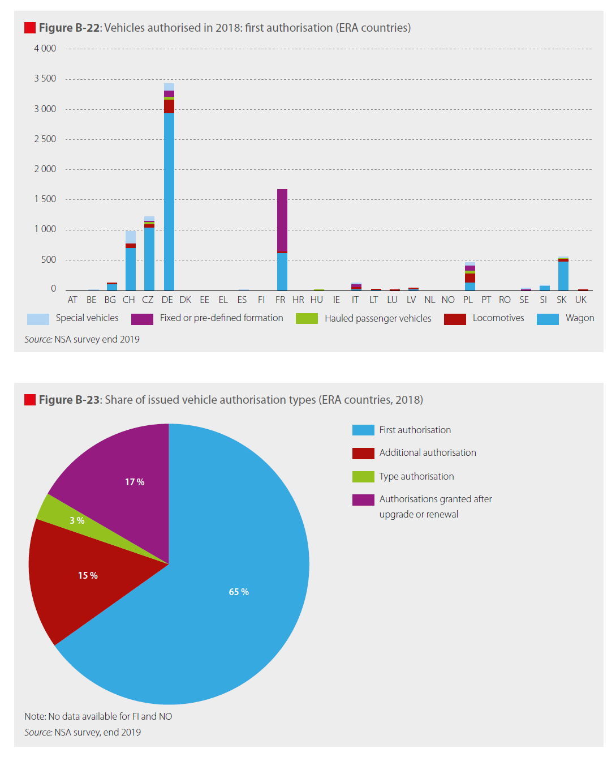
OPZHT Round Table 26.11.2020
Vehicle authorization in the EU
По предварительным оценкам, в 2018 году в государствах-членах ЕС-28 было выдано 9000 первых авторизация ( разрешений). Большинство (75%) относилось к вагонам, за ними следовали пассажирские вагоны (19%) и заранее определенные группы (IV do not know what it is) (15%). Локомотивы составили 8% разрешенных транспортных средств.
Первые разрешения составляют две трети всех авторизаций; авторизации типа, выданные в 2018 году, составили всего 3% от всех разрешений. Относительно большое количество разрешений, выданных на подвижной состав прошедший модернизациию или продление срока службы (более 2000 в 2018 г.), отражает предпочтения многих операторов в отношении непрерывного использования существующего подвижного состава перед их заменой.
Приблизительно 400 разрешений типа, были выданы NSA за один 2018 год, в то время как количество разрешений типа, выданных Агентством за несколько месяцев 2019 года (с 16 июня), составило всего четыре.

Slide 7

Passion for Transportation Solutions

Slide 8

TECHNOLOGIES FOR THE MOST SUSTAINABLE MODE OF TRANSPORT.
MADE BY MOLINARI.
«A passion for transportation solutions»
Hauptsitz: Molinari Rail AG
Technology / R&D–Center:
Molinari Rail GmbH
Manufacturing Center:
Molinari Rail GmbH
Projects:
Molinari Projects AG
Merkurstrasse 25 8400 Winterthur Schweiz
Münchner Strasse 15
6130 Schwaz
Österreich
Am Waggonbau 11
06844 Dessau-Rosslau
Deutschland
Merkurstrasse 25
8400 Winterthur
Schweiz
Tel +41 52 320 60 60
info@molinari-rail.com www.molinari-rail.com
Tel +43 5242 71400 – 12
Tel +49 340 253 7400
Tel +41 52 320 60 60

